Slide 1
«Человек в мире веществ, материалов и химических реакций».
«Химические вещества как строительные и поделочные материалы».

Slide 2

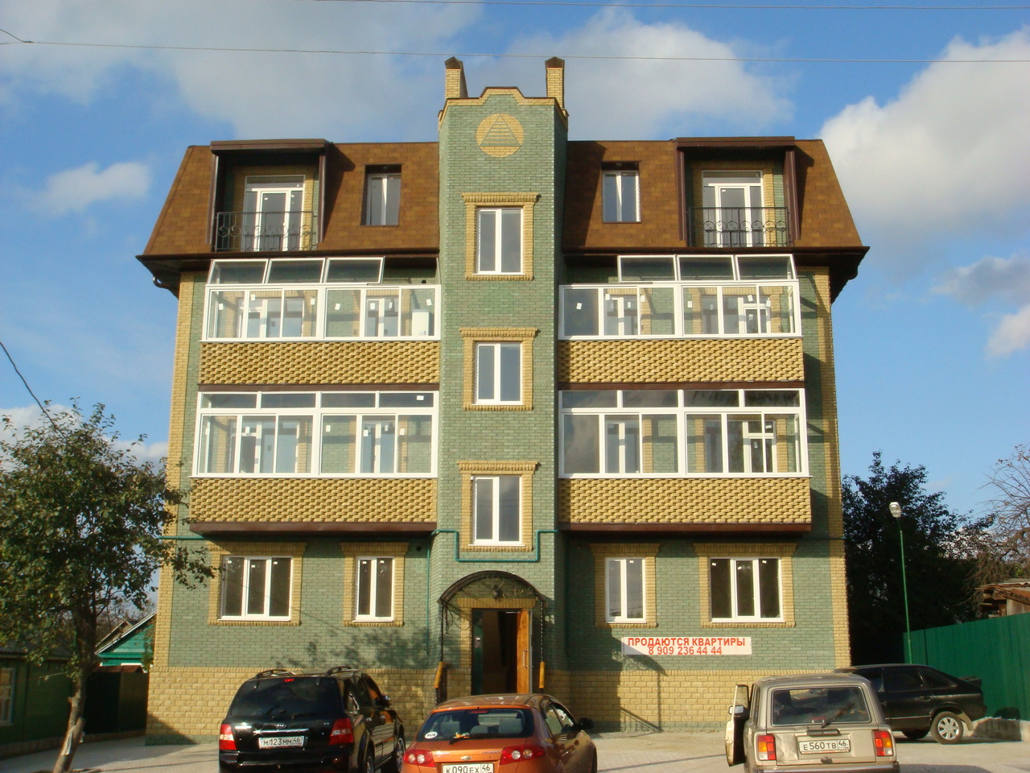
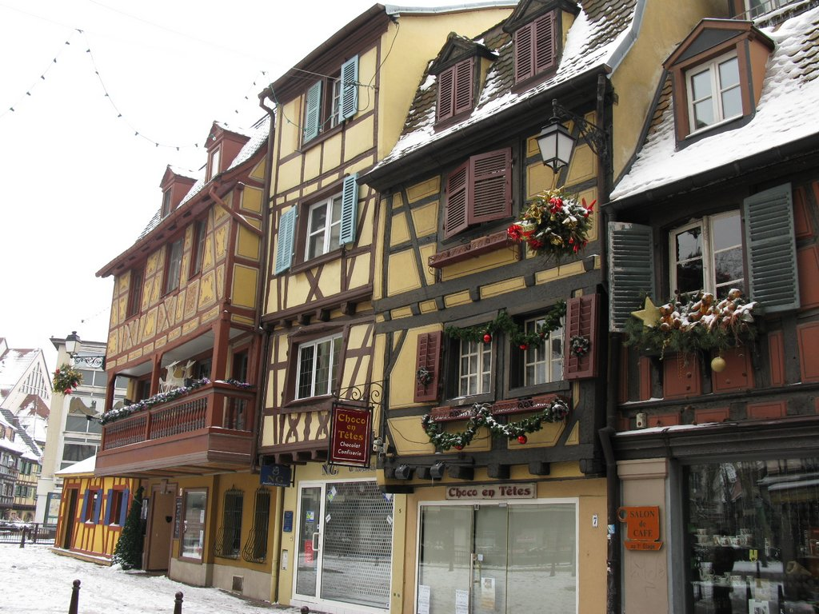
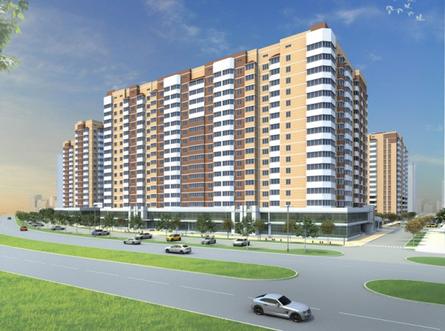

Slide 3

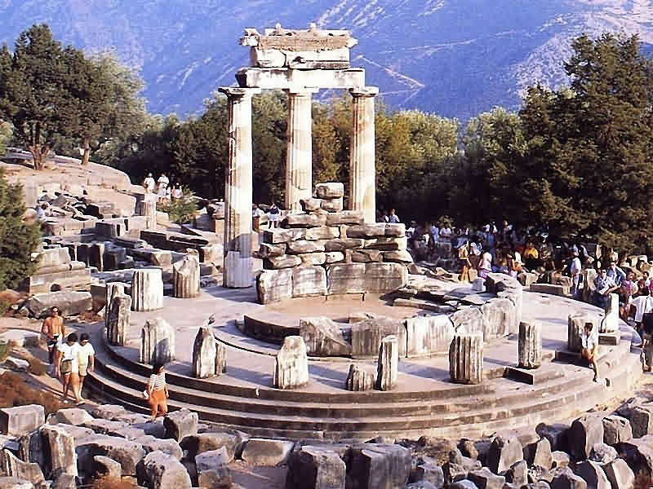

Slide 4
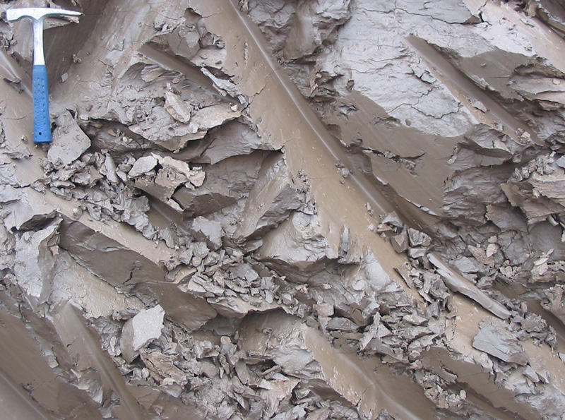
Что такое глина?
мелкозернистая осадочная горная порода, пылевидная в сухом состоянии, пластичная при увлажнении. Глина состоит из одного или нескольких минералов группы
каолинита (происходит от названия местности Каолин в Китае), монтм-ориллонита или других слоистых алюмосиликатов (глинистые минералы), но может содержать и песчаные и карбонатные частицы. Как правило, породообразующим минералом в глине является каолинит, его состав: 47 % (мас) оксида кремния (IV) (SiO₂), 39 % оксида алюминия (Al₂О₃) и 14 % воды (Н₂O).
Al₂O₃ и SiO₂ — составляют значительную часть химического состава глинообразующих минералов.

Slide 5
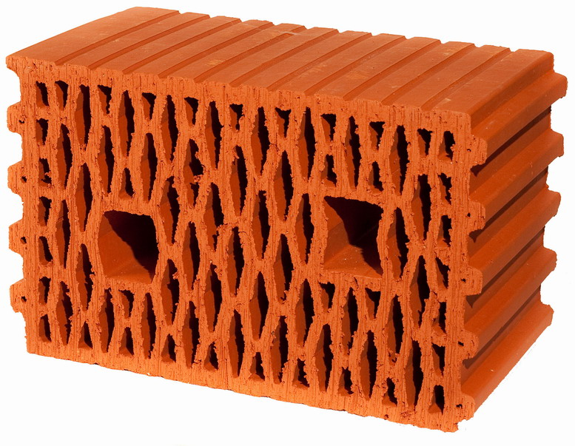
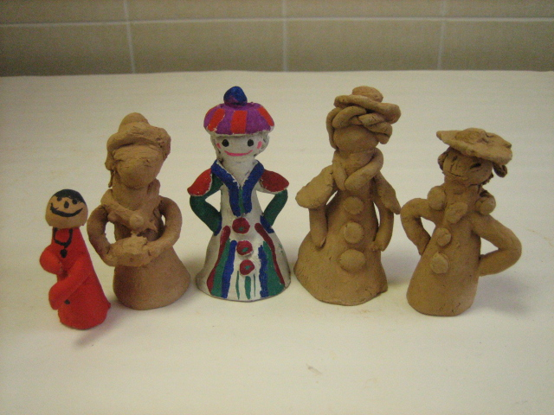
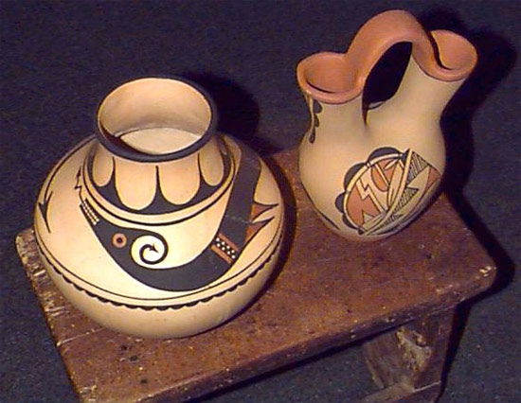
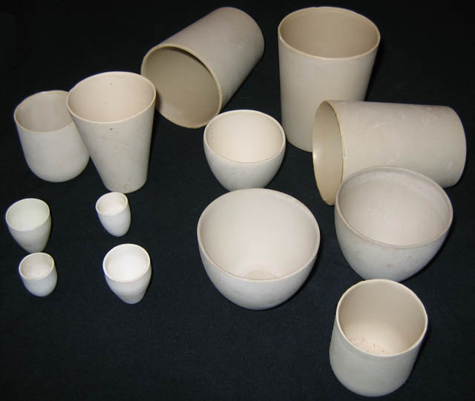
Но глина не только строительный материал, но и …..

Slide 6
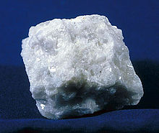
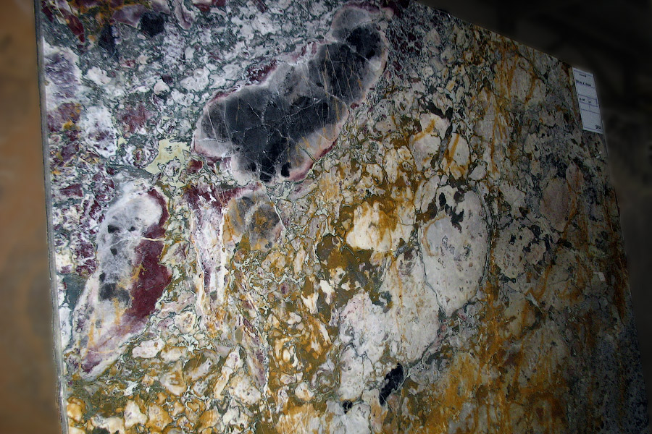
Что такое мрамор?
Мра́мор (др.-греч. μάρμαρος — «белый или блестящий камень») — метаморфическая горная порода, состоящая преимущественно из перекристаллизованного
кальцита CaCO₃ или
доломита CaMg(CO₃)₂ (доло-митовые мраморы).

Slide 7


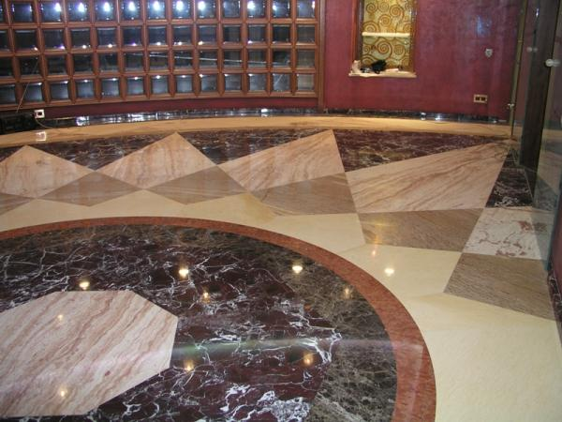
Камень для памятников, скульптур
Облицовочный материал, мозаика

Slide 8
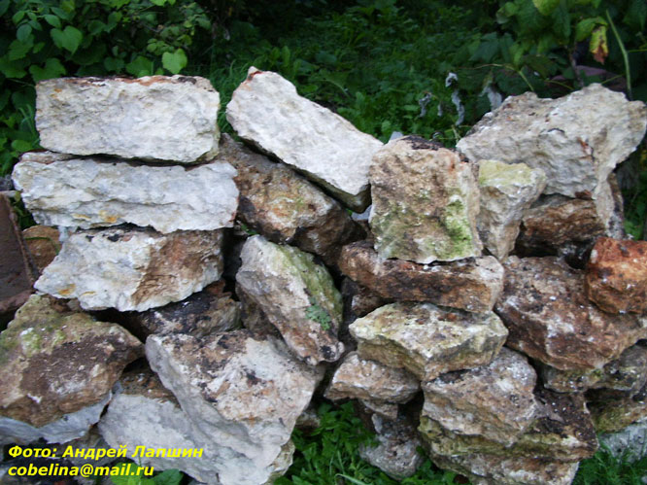
Что такое известняк?
Использование в строительстве
осадочная горная порода органического, реже хемогенного происхождения, состоящая преимущественно из CaCO₃ (карбоната кальция) в форме кристаллов кальцита
различного размера.
Известняк, состоящий преимущественно из раковин морских животных и их обломков, называется ракушечником (ракушняком).

Slide 9
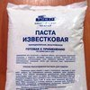
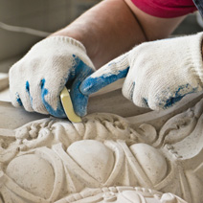
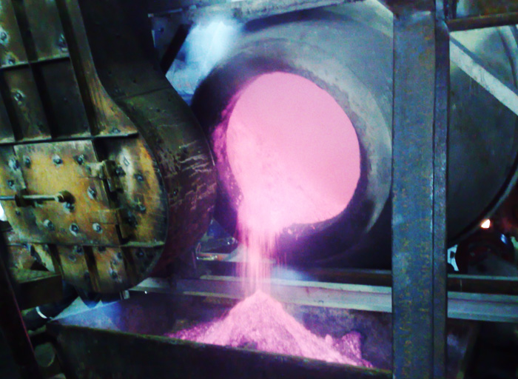
Применение известняка
Скульптуры, негашеная известь, флюсы в
металлургии

Slide 10
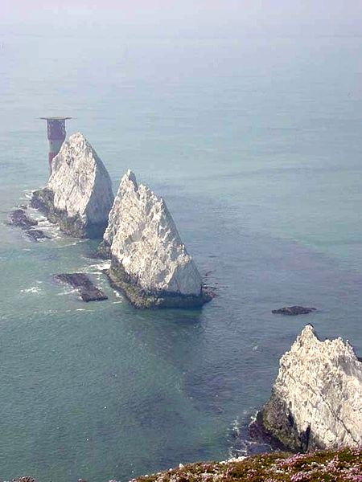
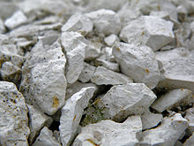
Что такое мел?
Меловые острова Нидлс у западного побережья острова Уайт
осадочная горная порода белого цвета, мягкая и рассыпчатая, нерастворимая в воде, органического (зоогенного) происхождения. Основу химического состава мела составляет карбонат кальция с небольшим количеством карбоната магния, но обычно присутствует и некарбонатная часть, в основном оксиды металлов.

Slide 11
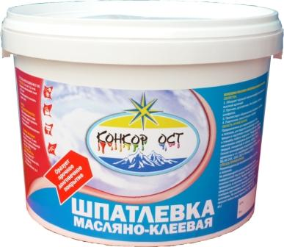
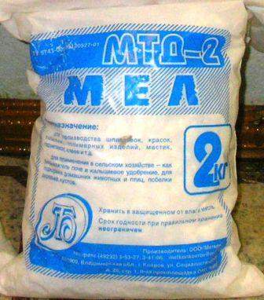
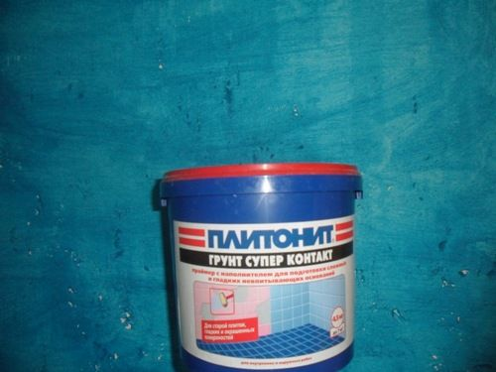
Применение мела
В строительстве:

Slide 12
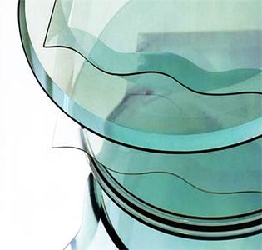
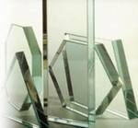
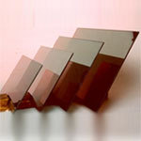

Что такое стекло?
Базовый метод получения силикатного стекла заключается в плавлении смеси кварцевого песка (SiO₂), соды (Na₂CO₃) и извести (CaO). В результате получается химический комплекс с составом Na₂O*CaO*6SiO₂.

Slide 13
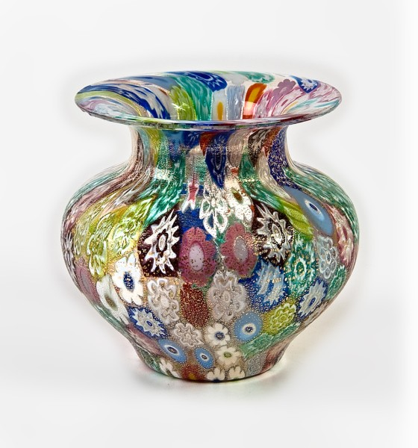
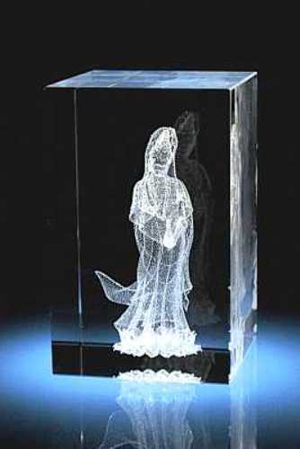

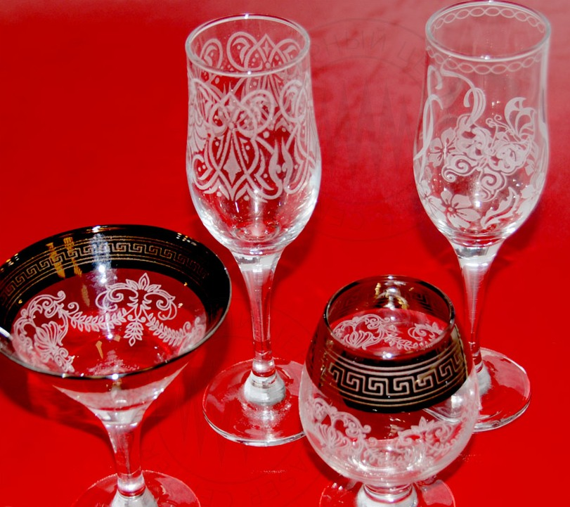
В строительстве и не только…

Slide 14
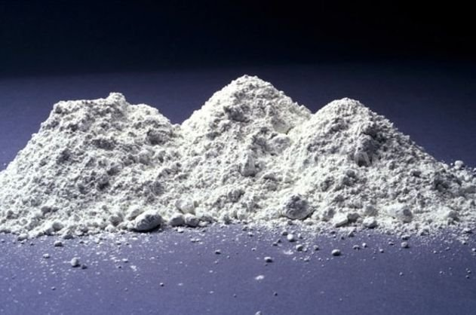
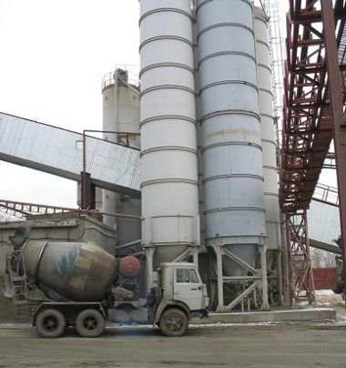
Что такое цемент?
Цемент (лат. caementum — «щебень, битый камень») — искусственное неорганическое вяжущее вещество. Один из основных строительных материалов. При затворении водой, водными растворами солей и другими жидкостями образует пластичную массу, которая затем затвердевает и превращается в камневидное тело. В основном используется для изготовления бетона и
строительных растворов.

Slide 15
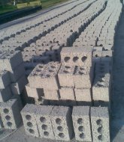
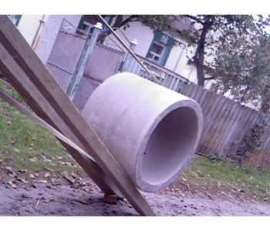
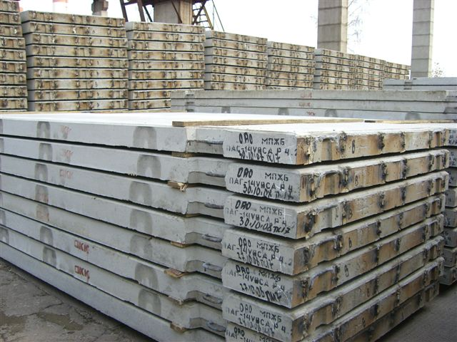


Цемент в строительстве и не только…..:
Шлакоблоки:
Бетонные кольца:
Железобетонные
плиты:
Садовые скульптуры:
Дизайнерский
взгляд на цемент:

